Slide 1
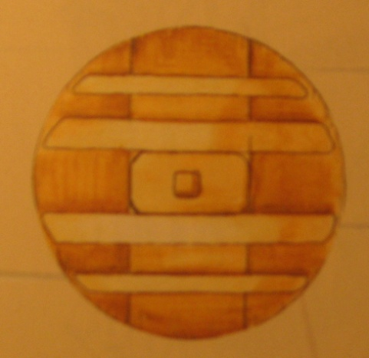
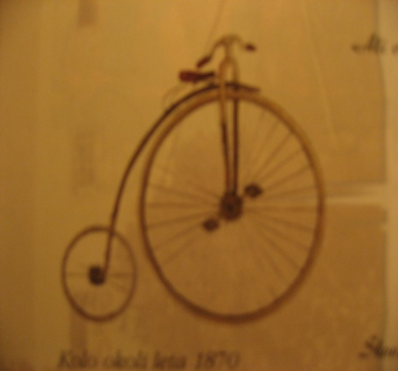
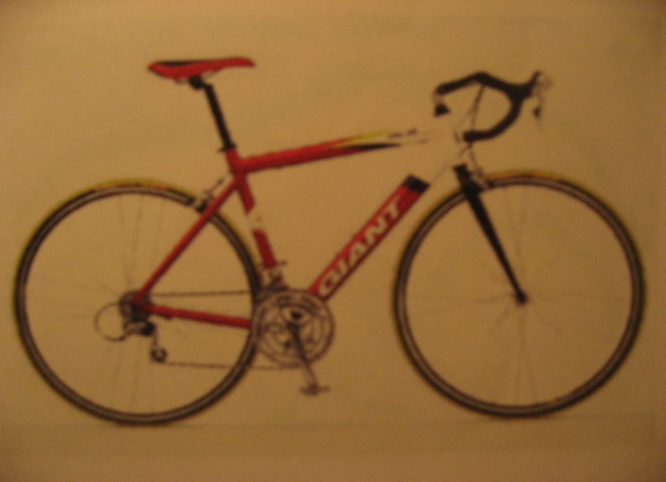
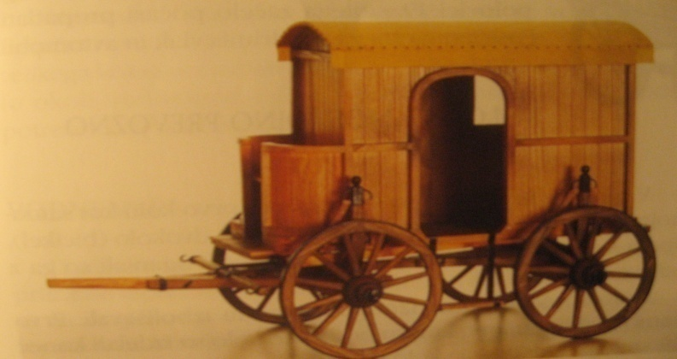
IZUM KOLESA IN
NJEGOV POMEN

Slide 2
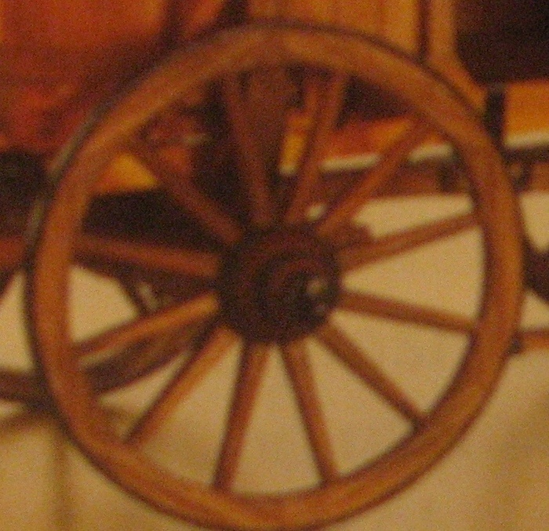
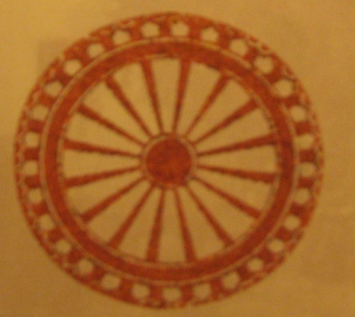
KOLO
Tehničen izum vseh časov
Omogoča lažje premikanje vozil
Olajšuje človeško življenje

Slide 3
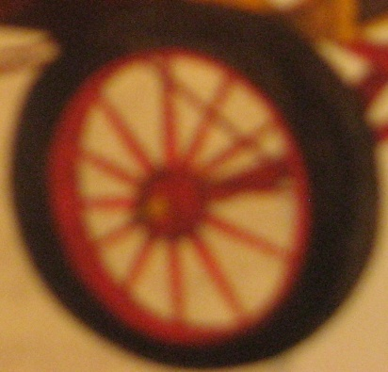
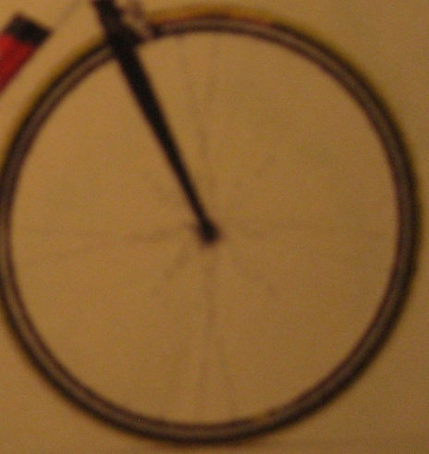
ZGODOVINA
V Sloveniji najdeno najstarejše kolo na Ljubljanskem barju
Prvo kolo iznašli v Mezopotamiji;4. tisočletju
Iznajdeno pred 5500 leti
Izdelano iz gline

Slide 4
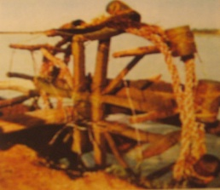
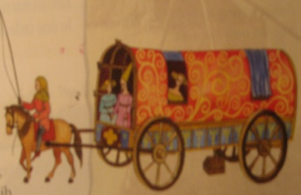
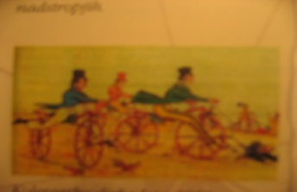
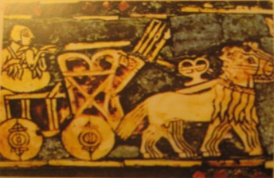
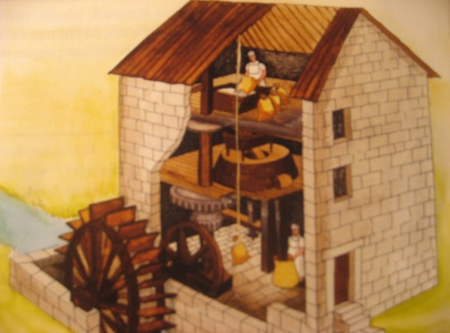
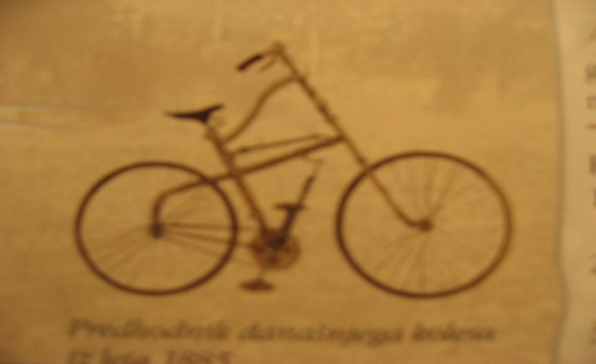
Indijanci in Kitajci prinesli v Avstralijo in Ameriko
Izum kolesa v mlajši kameni dobi
Omogočilo postopno gradnjo kočij
Razvoj tehnike
Vodno kolo, samokolnica, kolo, . . .

Slide 5
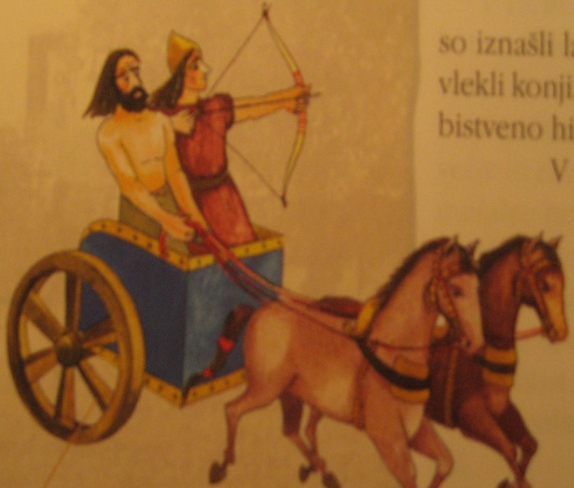
VOZ V PROMETU
Pred vozovi tovore prenašali z živali in na svojih hrbtih
Z vozovi je bilo hitreje in lažje
Začnejo graditi ceste
Narejeni prvi bojni vozovi
Voz; uveljavi se kot šport
Olimpijske igre, 776 pr. n. št.

Slide 6
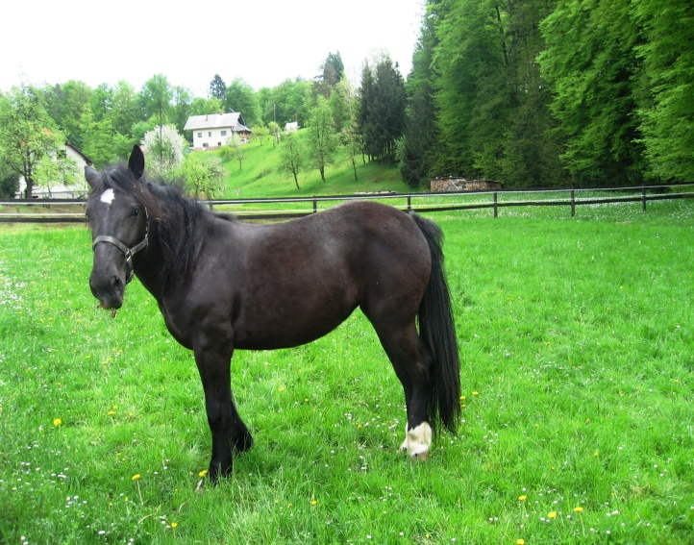
SREDNJI VEK
Promet, zelo poslabšal in zmanjšal
Tovore prenašali z živali in vozovi, potovali z jezdnimi konji
18. stoletje:
Popravljajo ceste
Gradijo makadamske ceste

Slide 7
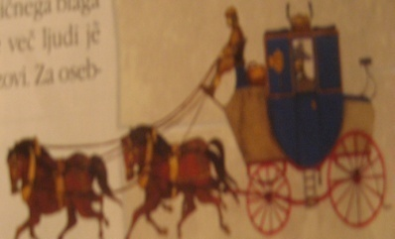
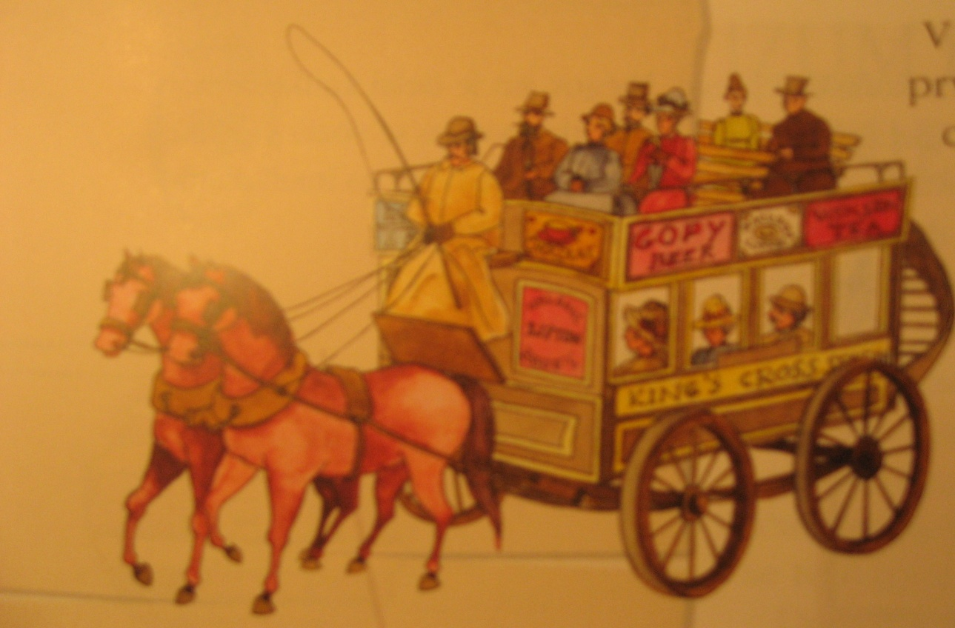
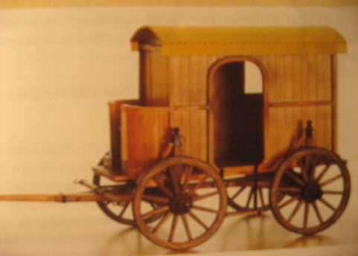
Nove ceste pospešijo razvoj prometa
Na Madžarskem izdelujejo nove udobne kočije
Kočije služijo pošti in javnemu prevozu
19. stoletje:
Omnibusi
18 ljudi

Slide 8
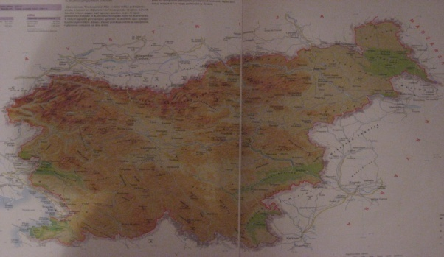
NA SLOVENSKIH TLEH
18. stoletje:
Najpomembnejša trgovska pot v Avstro-ogrski monarhiji
Gradijo prve ceste
Trst – Dunaj
Pospeši razvoj prevozništva, trgovine in obrti

Slide 9
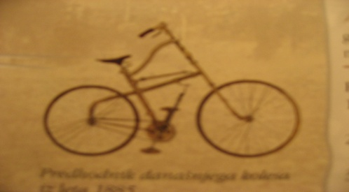
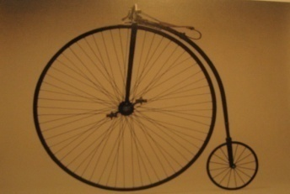
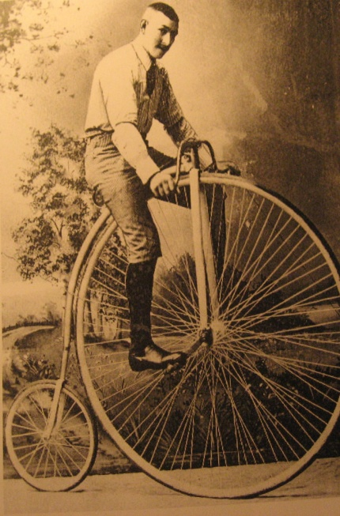
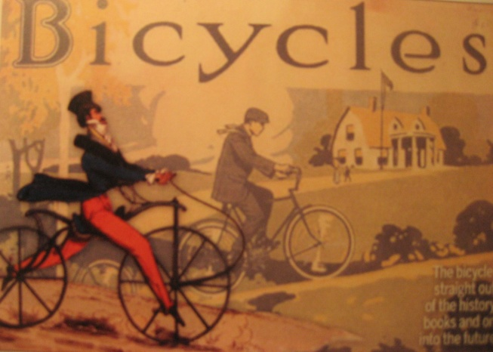
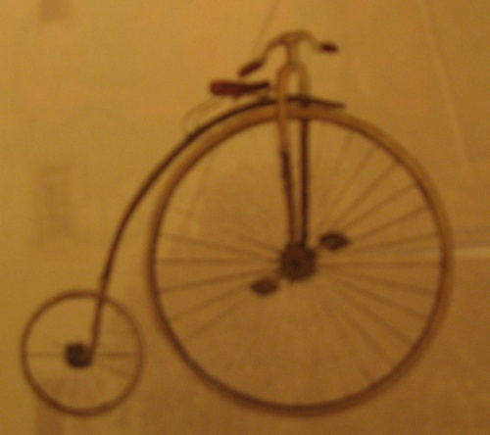
KOLO- SODOBNO
PREVOZNO SREDSTVO
19. stoletje- prvo dvokolesno kolo
Brez pedal in balance
Najpogostejše prevozno sredstvo- Indija in Kitajska

Slide 10
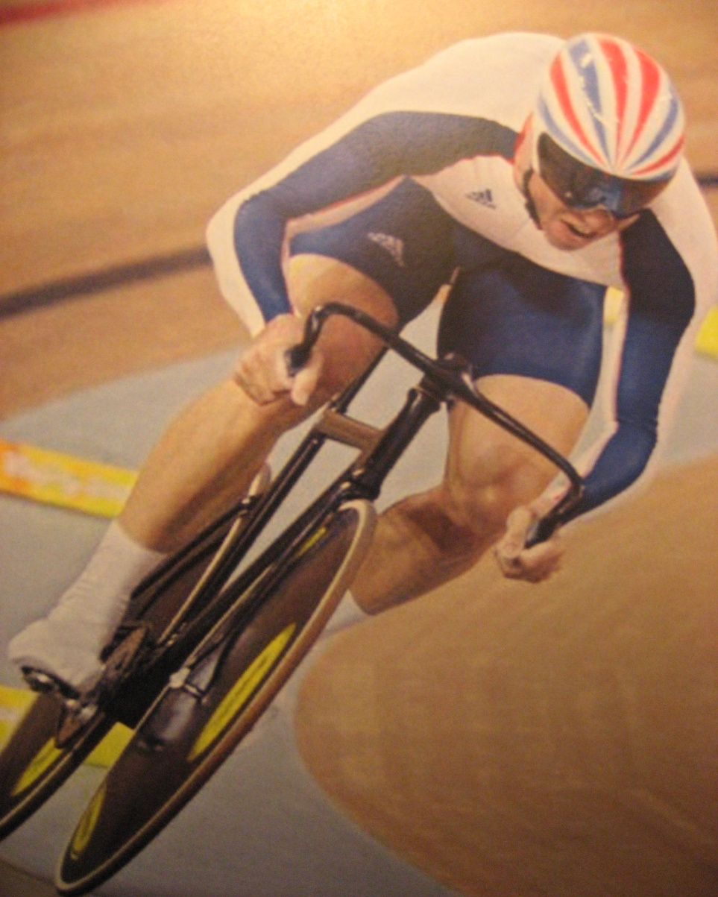
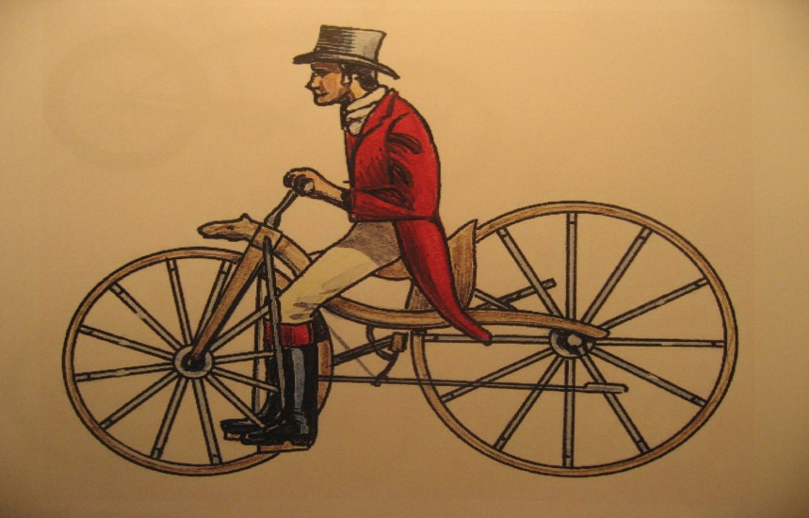
Kolo-priljubljen v športih in razvedrilnih dejavnostih
Vrsta koles:
Športna
Gorska
Tovorna- v Azija

Slide 11
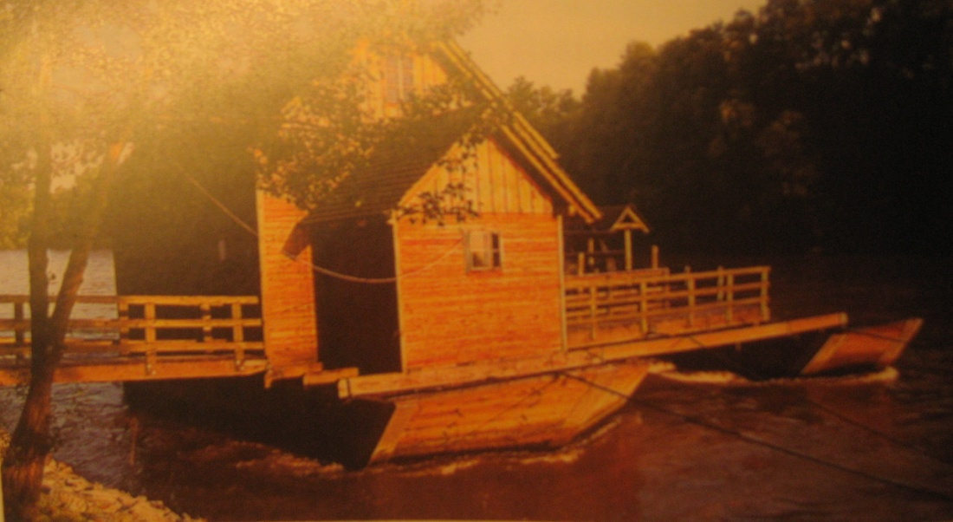
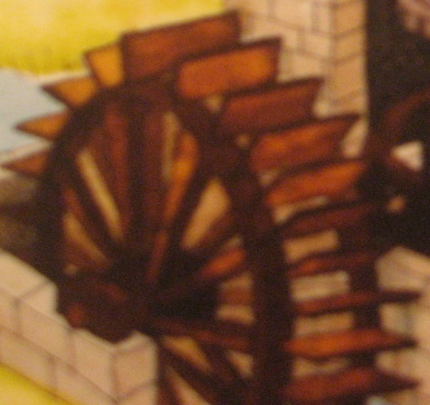
VODNO KOLO
Najstarejša vodna naprava
Poganja ga voda
Uporabljali 200 let pr. n. št.

Slide 12
VODNI MLIN
Pred izumom meljejo z ročnim mlinom
1. stoletje pr. n. št.- vodni mlini
10. in 15. stoletje- uporaba v Evropi zelo poveča
13. stoletje- zapisi o mlinih na Slovenskem

Slide 13
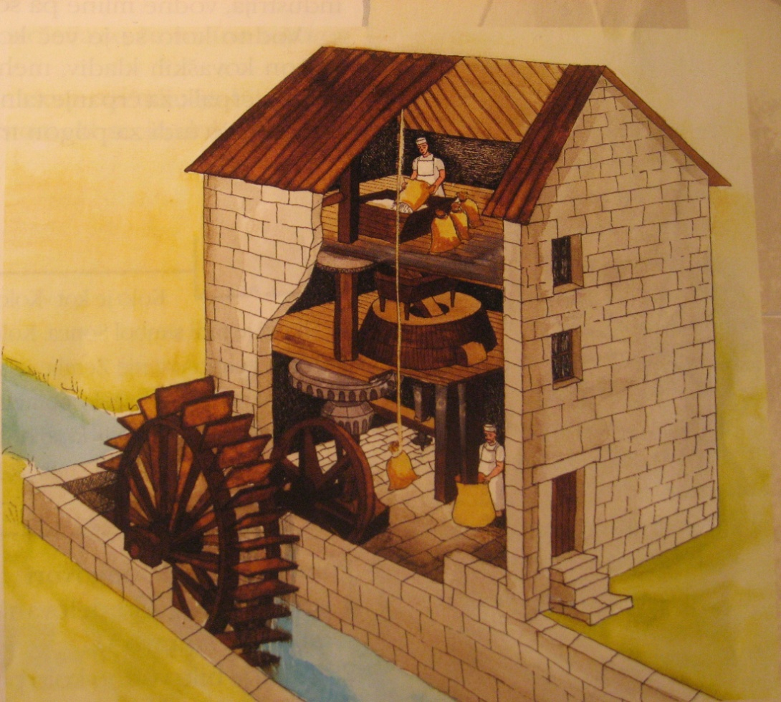
Vodni mlini- na rekah in potokih
Dravsko polje- mlin na veter
Mura- plavajoči mlin
19. stoletje:
Vodo zamenjajo
parni stroji
Mlinarstvo
se opušča
Razvije se mlinarska industrija

Slide 14
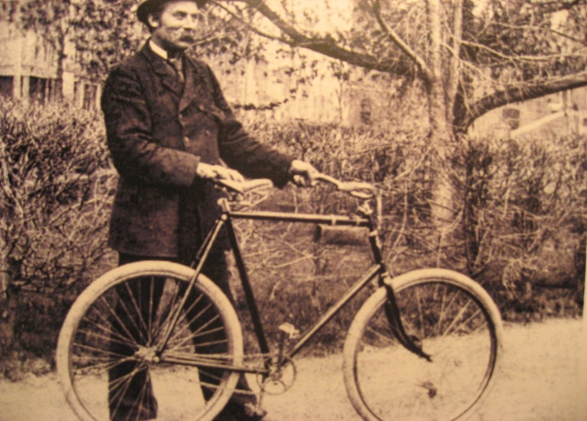
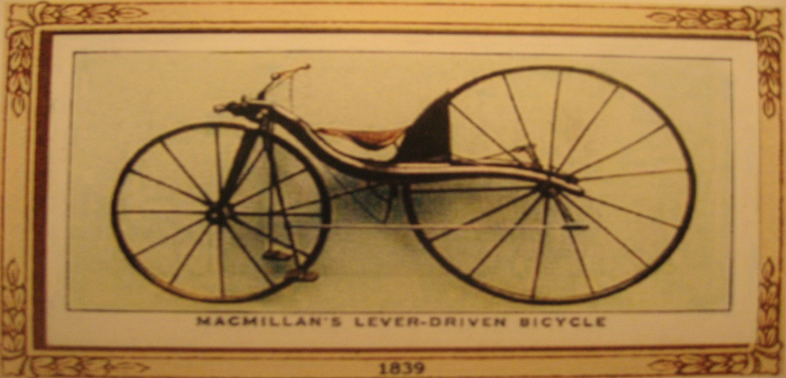
GLEDE NA ŠTEVILO
KOLES JE VOZILO:
MONOCIKEL- 1
DVOCIKEL ali bicikel- 2
TRIKOLO ali tricikel- 3
ŠTIRIKOLESNIK- 4
VEČKOLESNO VOZILO- 5

Slide 15
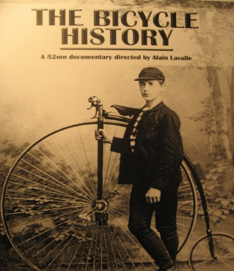
ALI VEŠ . . .
Da so pred 4500leti v starem Egiptu gradili ogromne piramide tako, da so delavci vlekli velike kamnite bloke po lesenih valjih, ki so predhodniki današnjih koles?
Da so se kolesa s špicami prvič pojavila na vozovih v bojne namene? Tako oblikovana kolesa so bila lažja in hitrejša, kot polna.
Da so prvo vozno kolo izdelali leta 1839 v Angliji? Poimenovali so ga VELOSIPED.
Da je Anglež J. Dunlop leta 1888 iznašel zračnico? S to iznajdbo je postalo kolesarjenje udobnejše.

Slide 16
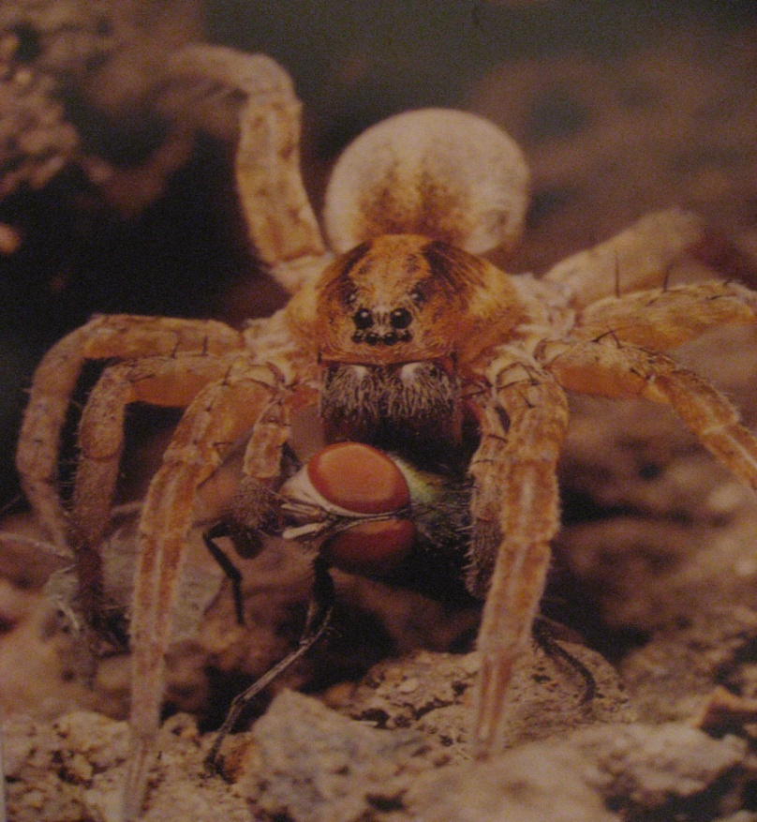
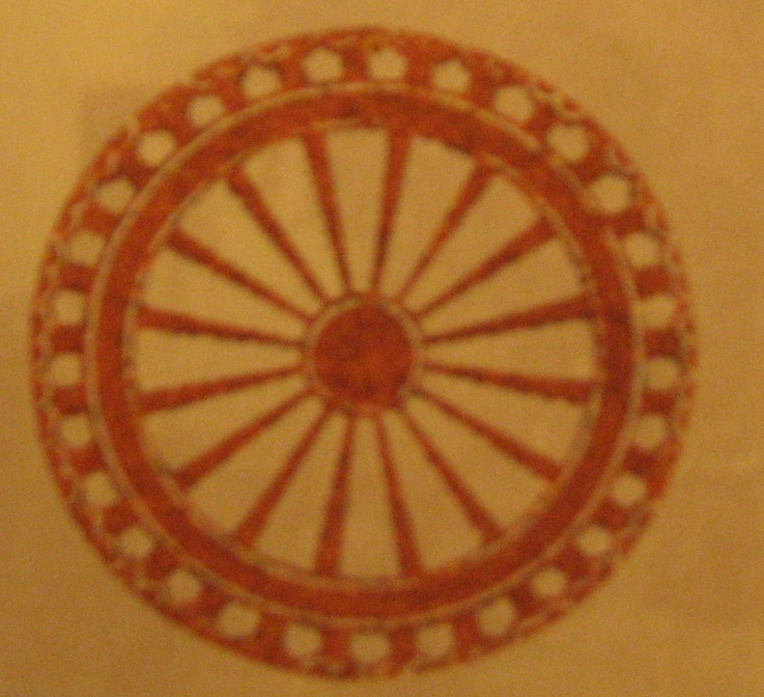
ZANIMIVOST
V naravi obstaja vrsta pajka, ki se pri begu pred sovražnikom “zloži” v obliko kolesa, kar mu omogoči hitrejši beg po puščavskih sipinah. Živi v namibijski puščavi in je redek primerek kolesa v naravi.

Slide 17
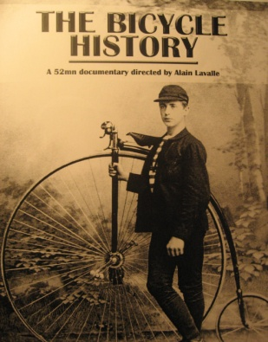
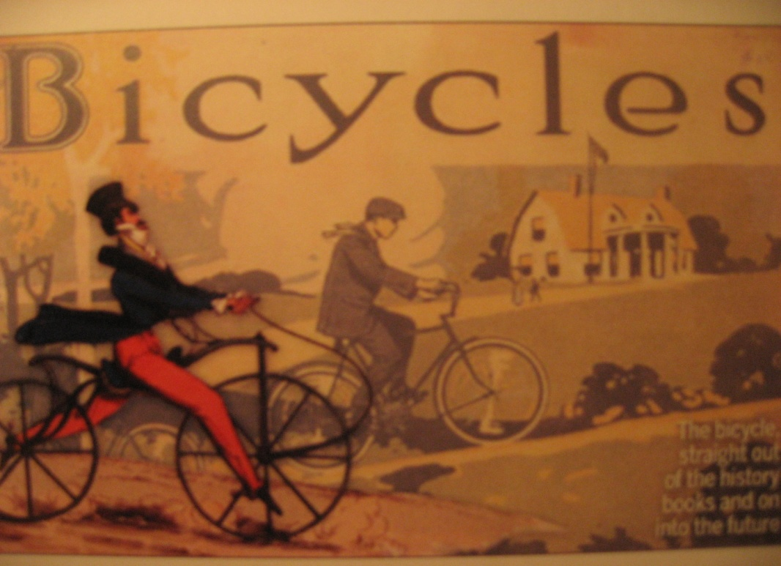
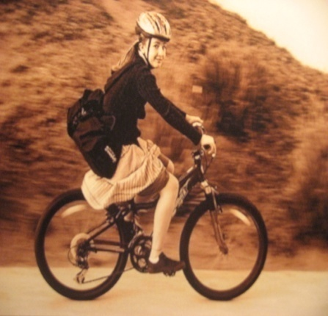
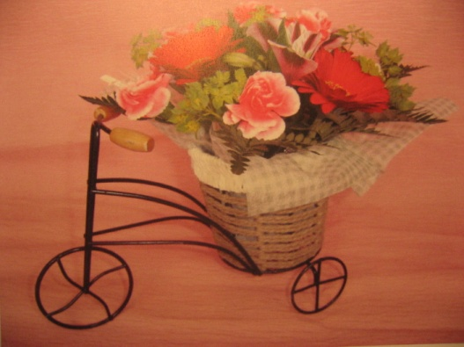
HVALA VAM
ZA POZORNOST
LITERATURA:
-učbenik za ZGO
-internet

